Slide 1
Музыкально – игровая программа «Весна идёт!»

Slide 2
Берёзовское муниципальное бюджетное учреждение дополнительного образования
«Детская школа искусств»
п. Монетного
МУЗЫКАЛЬНО – ИГРОВАЯ ПРОГРАММА
для детей дошкольного и младшего школьного возраста, обучающихся игре на фортепиано «ВЕСНА ИДЁТ!»

Slide 3
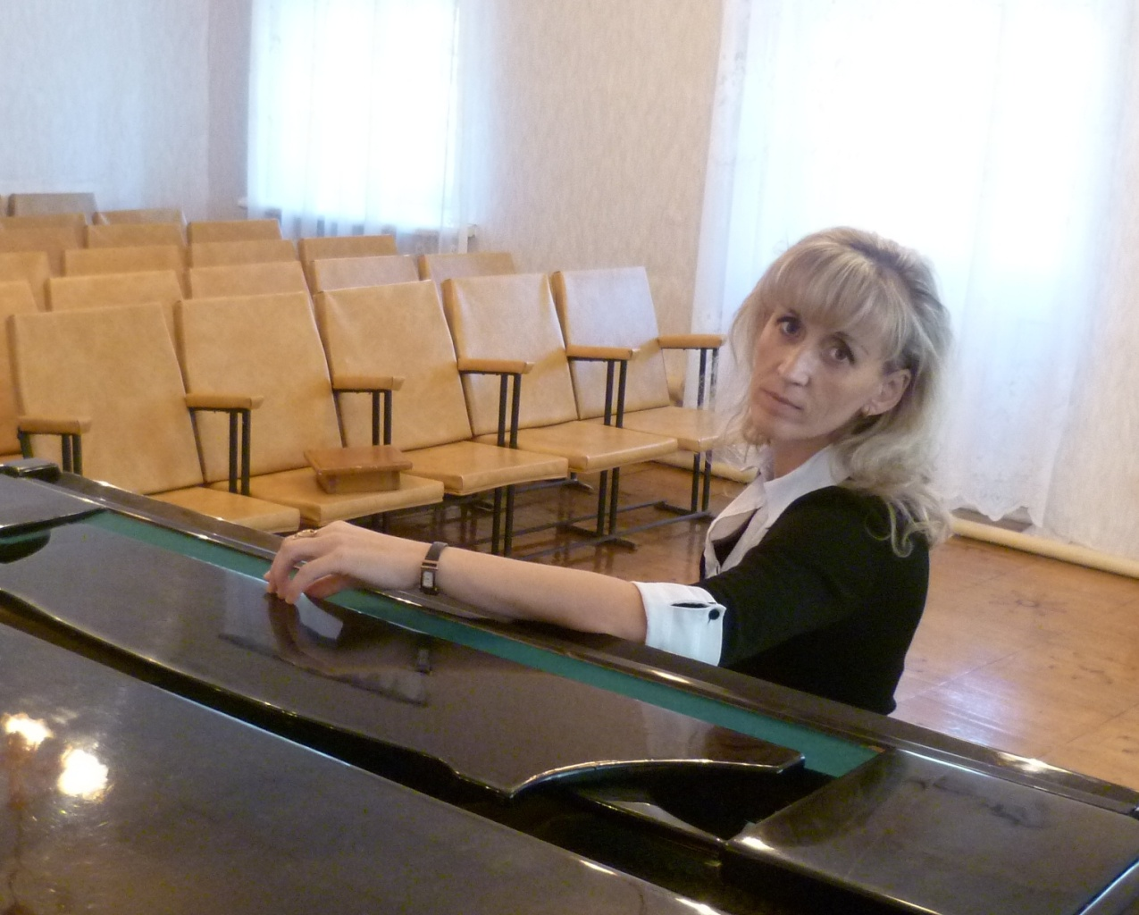
Исполнитель: Петровичева Анжелика Анатольевна преподаватель, концертмейстер БМБУ ДО «ДШИ» п. Монетного

Slide 4
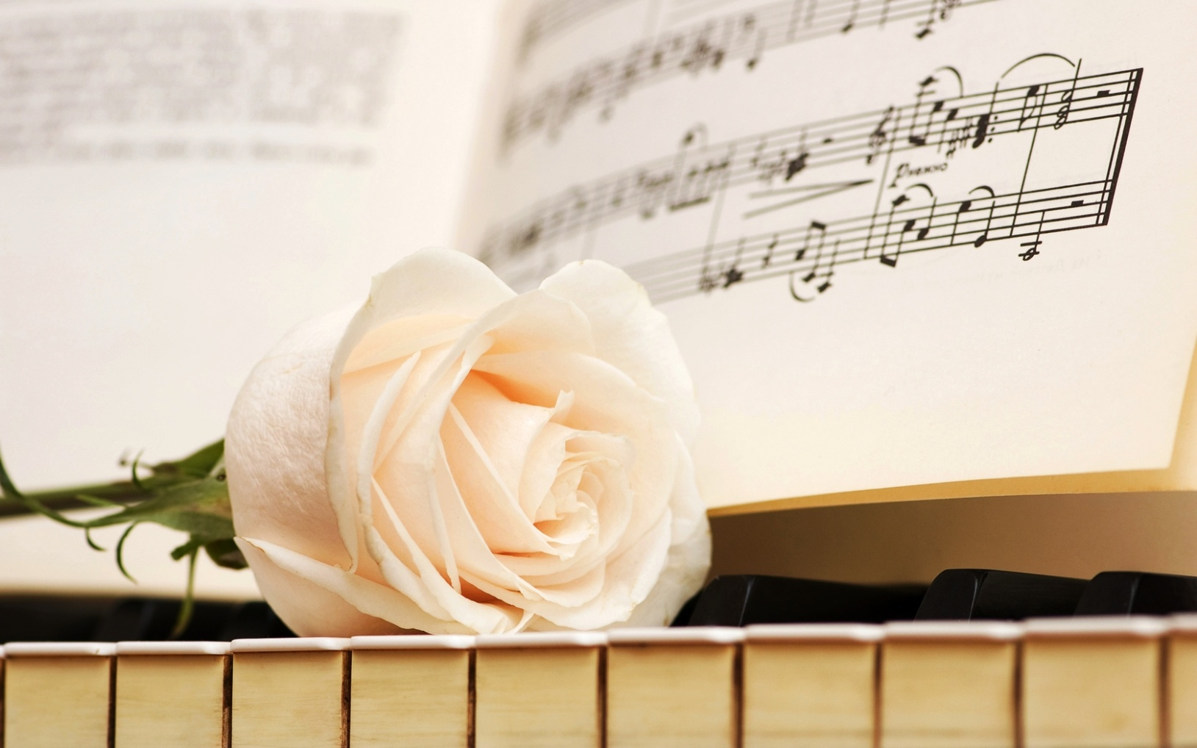
ЦЕЛЬ: приобретение детьми опыта публичного выступления.

Slide 5
ЗАДАЧИ:
ОБРАЗОВАТЕЛЬНЫЕ:
приобрести опыт публичного выступления;
закрепить нотную грамоту.
РАЗВИВАЮЩИЕ:
совершенствовать умение игры в ансамбле;
развивать память, внимание.
ВОСПИТАТЕЛНЫЕ:
формировать эмоционально-волевую сферу;
развивать активность, самостоятельность, уверенность в своих силах;
воспитывать доброжелательное отношение друг к другу.

Slide 6
Е. Карганова Если снег повсюду тает, День становится длинней, Если всё зазеленело И в полях звенит ручей, Если солнце ярче светит, Если птицам не до сна, Если стал теплее ветер, Значит, к нам пришла… Весна!

Slide 7
С.Я.Маршак
Снег теперь уже не тот Потемнел он в поле, На озёрах треснул лёд, Будто раскололи.

Slide 8
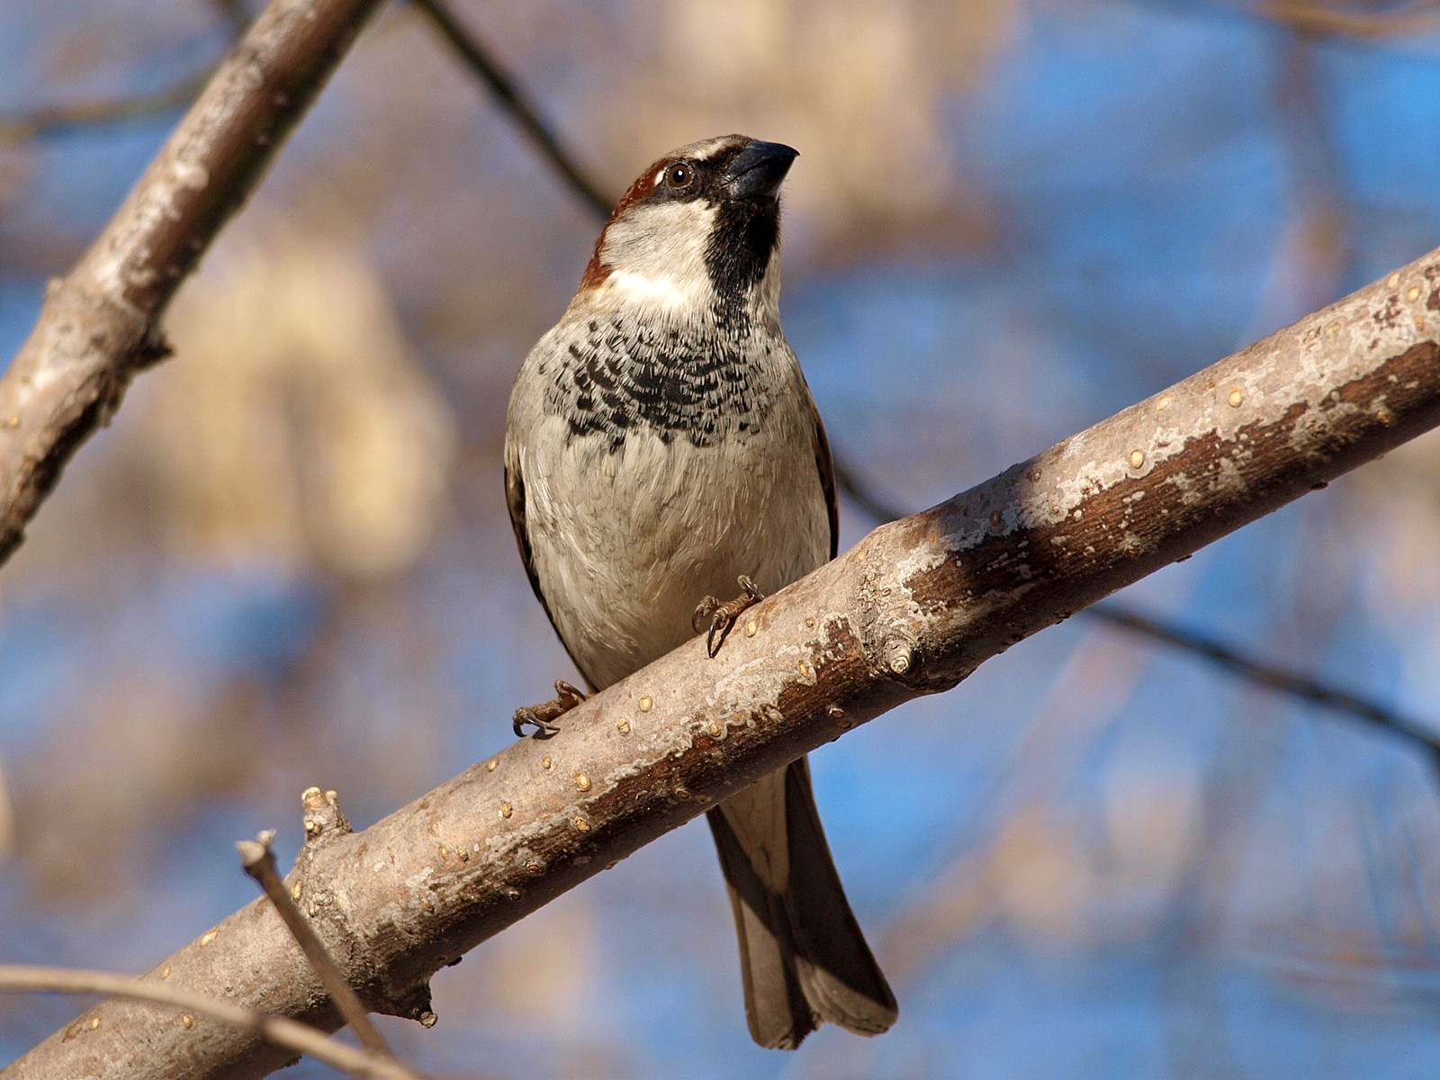
Облака бегут быстрей, Небо стало выше, Зачирикал воробей Веселей на крыше.
Облака бегут быстрей, Небо стало выше, Зачирикал воробей Веселей на крыше.

Slide 9
Всё чернее с каждым днём Стёжки и дорожки, И на вербах серебром, Светятся серёжки.

Slide 10
Исполнение музыкальных произведений

Slide 11
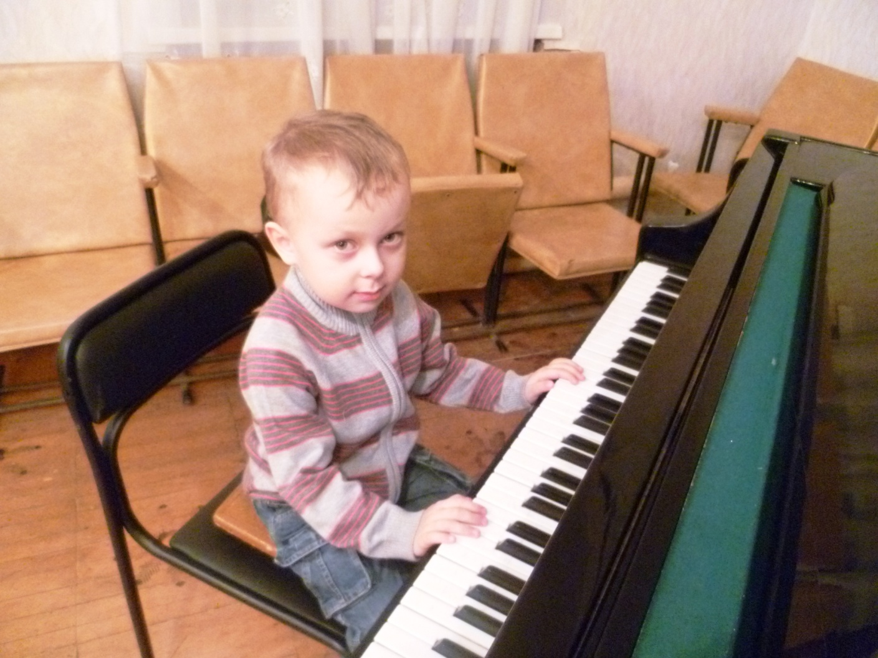
Кунщиков Степан

Slide 12
«Перезвон» Болгарская народная песня
Звенит капели перезвон кап-кап, зима ушла! Звучит и колокола звон дин-дон, весна пришла!

Slide 13
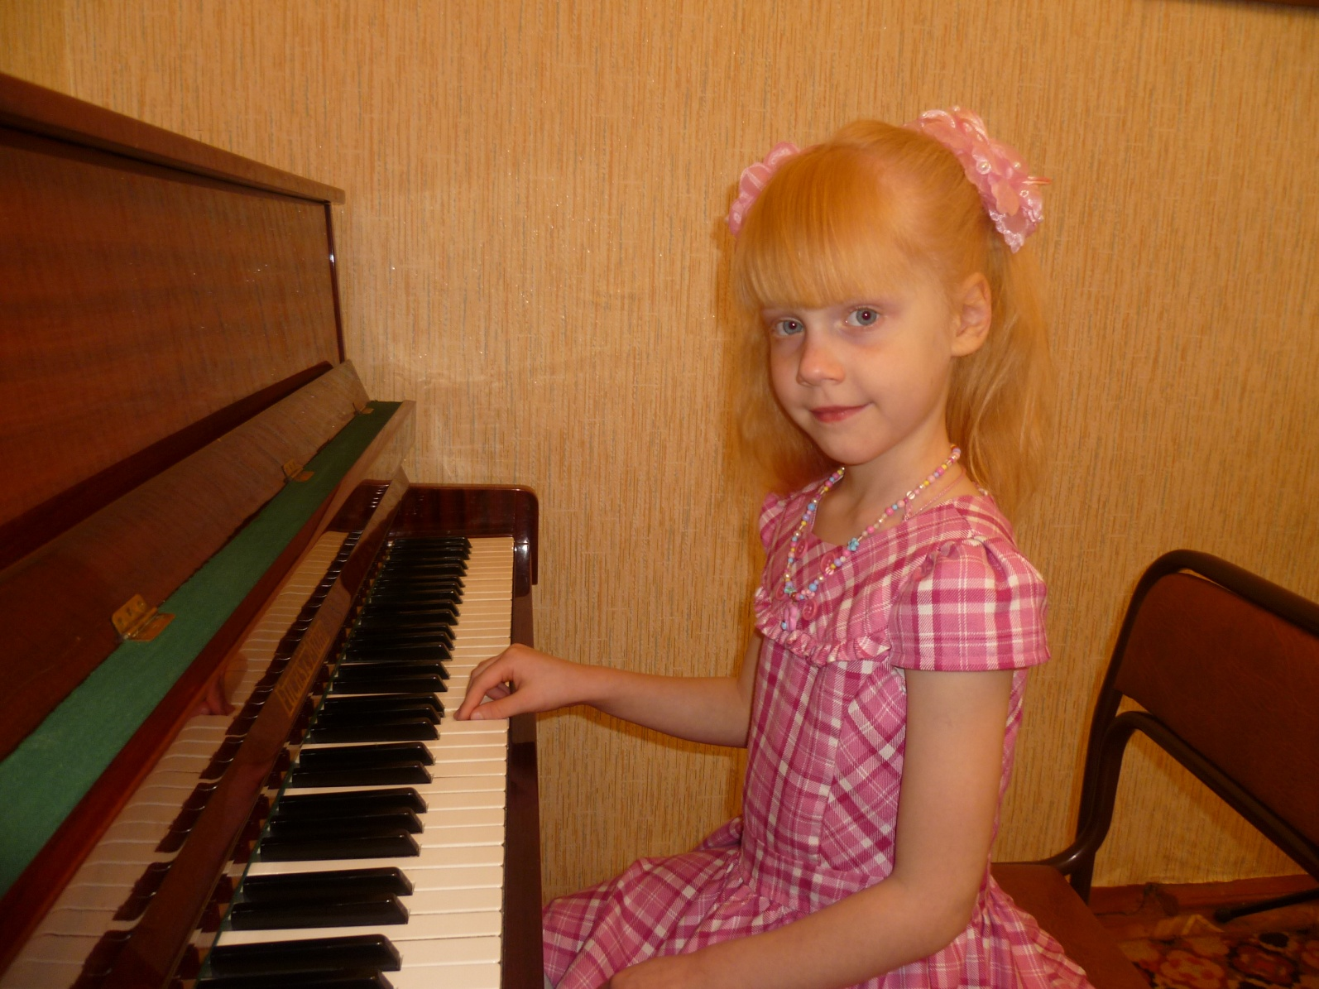
Оганесян Валерия

Slide 14
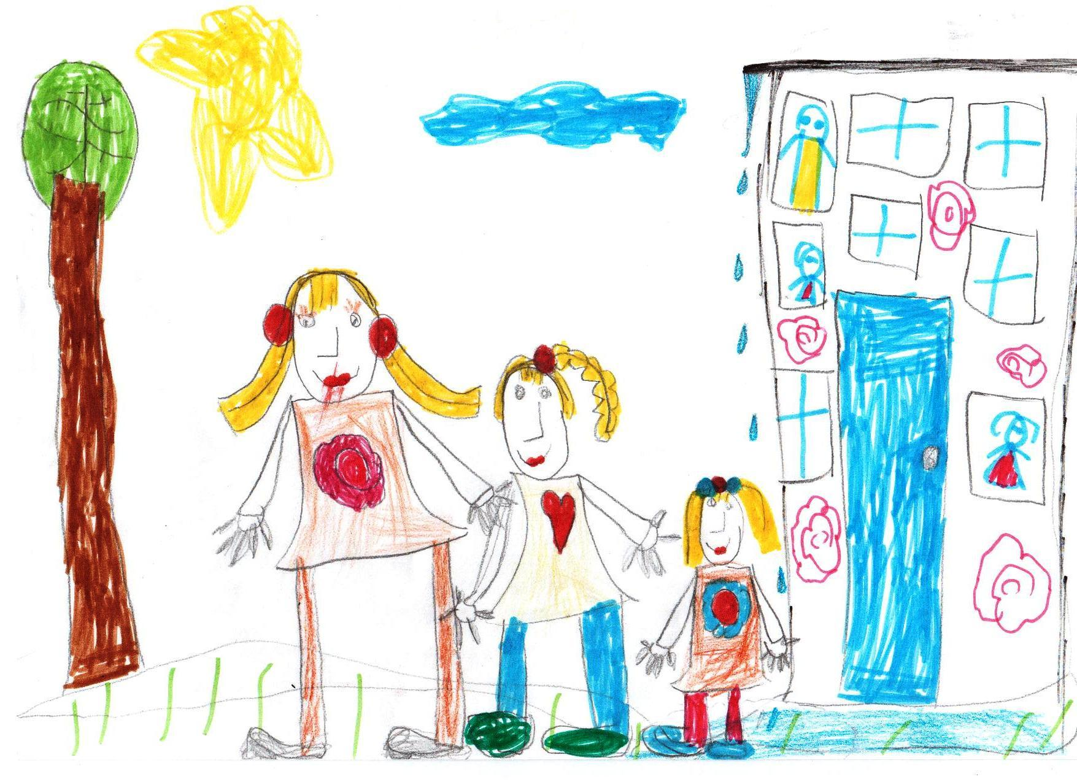
«Золотые капельки» муз. Д. Христова
(И. Демьянов) Под самым карнизом, над самым оконцем Забралось в сосульки весеннее солнце. Сверкая, бегут по сосулькам слезинки. И тают сосульки – веселые льдинки.

Slide 15
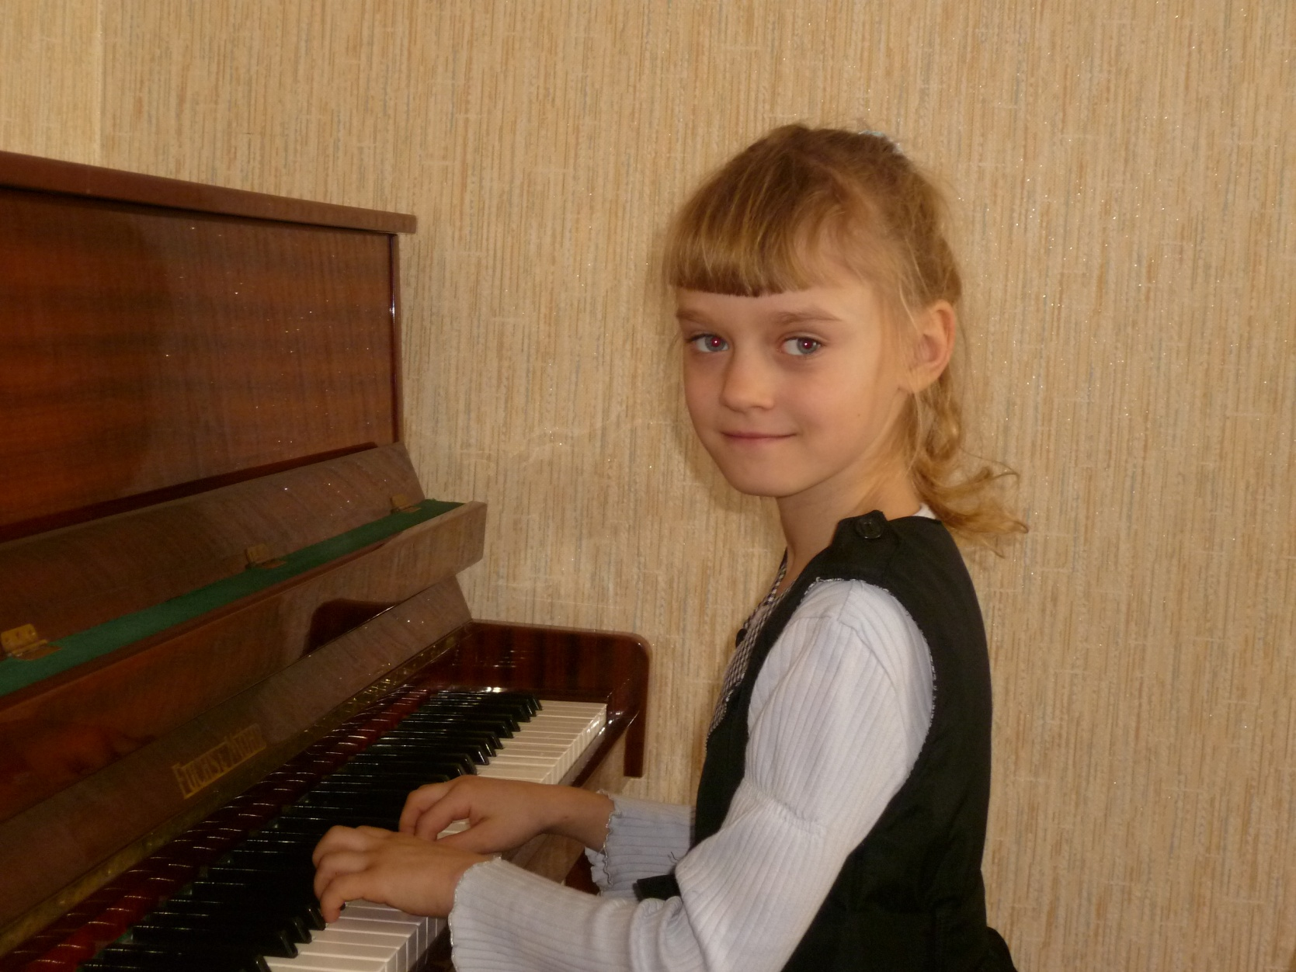
Коновалова Варвара

Slide 16
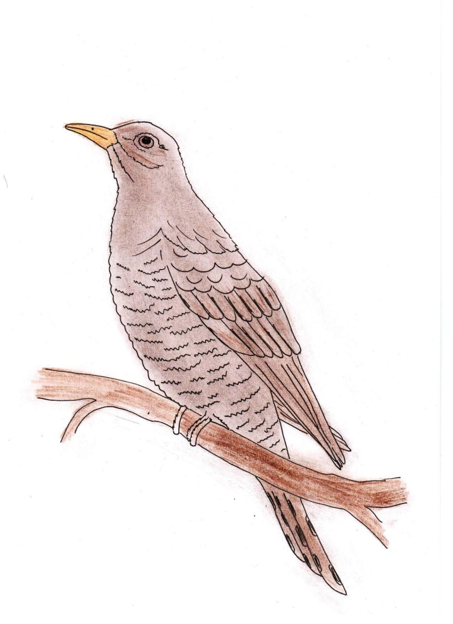
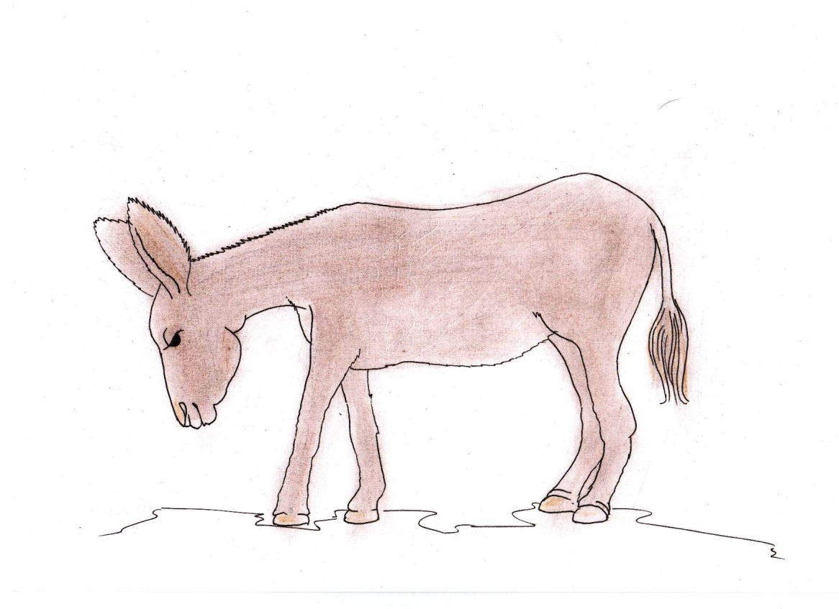
«Кукушка и Осёл» муз. А. Гретри, переложение О. Геталовой
(Т. Белозёров) Пестреет цветами опушка, плывут облака налегке. Ку-ку – напевает кукушка
в зелёном лесном далеке. Ку-ку отзываются эхом
и роща,и лес, и река. И вешнюю песенку эту
уносят с собой облака.

Slide 17
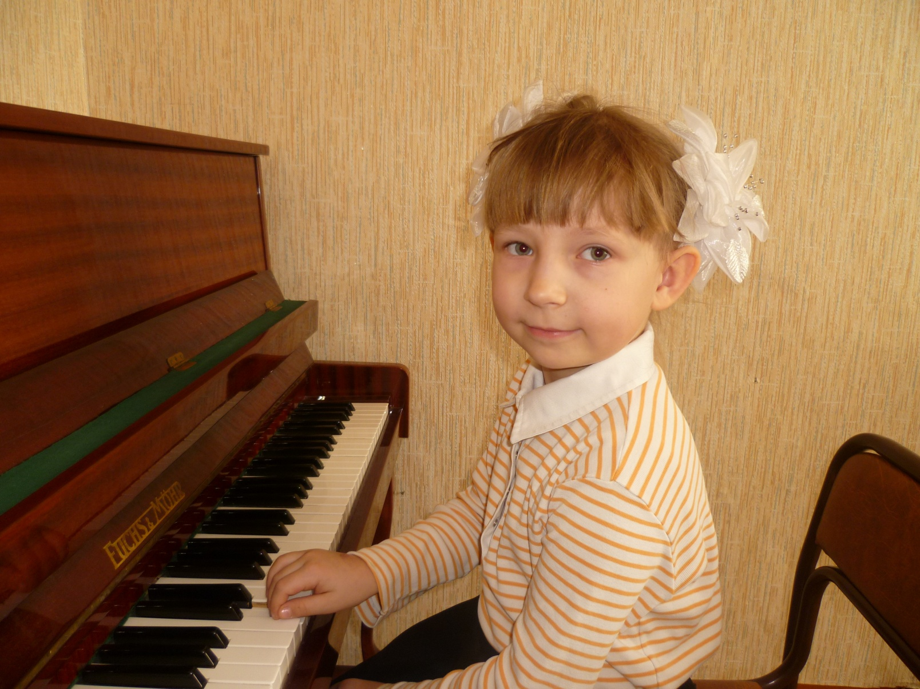
Моисеева Изабелла

Slide 18
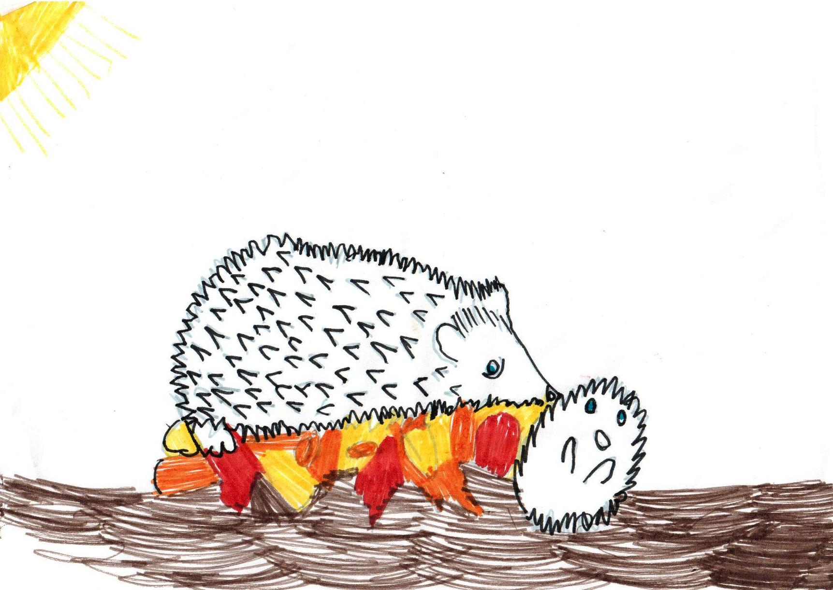
«Ёжик» муз. И. Корольковой
Возвращался ёж домой -
хлынул дождик проливной. Ручейки помчались с гор,
Еж не растерялся, Быстро встал под мухомор
и сухим остался. Обошелся хитрый еж
без зонта и без галош.

Slide 19
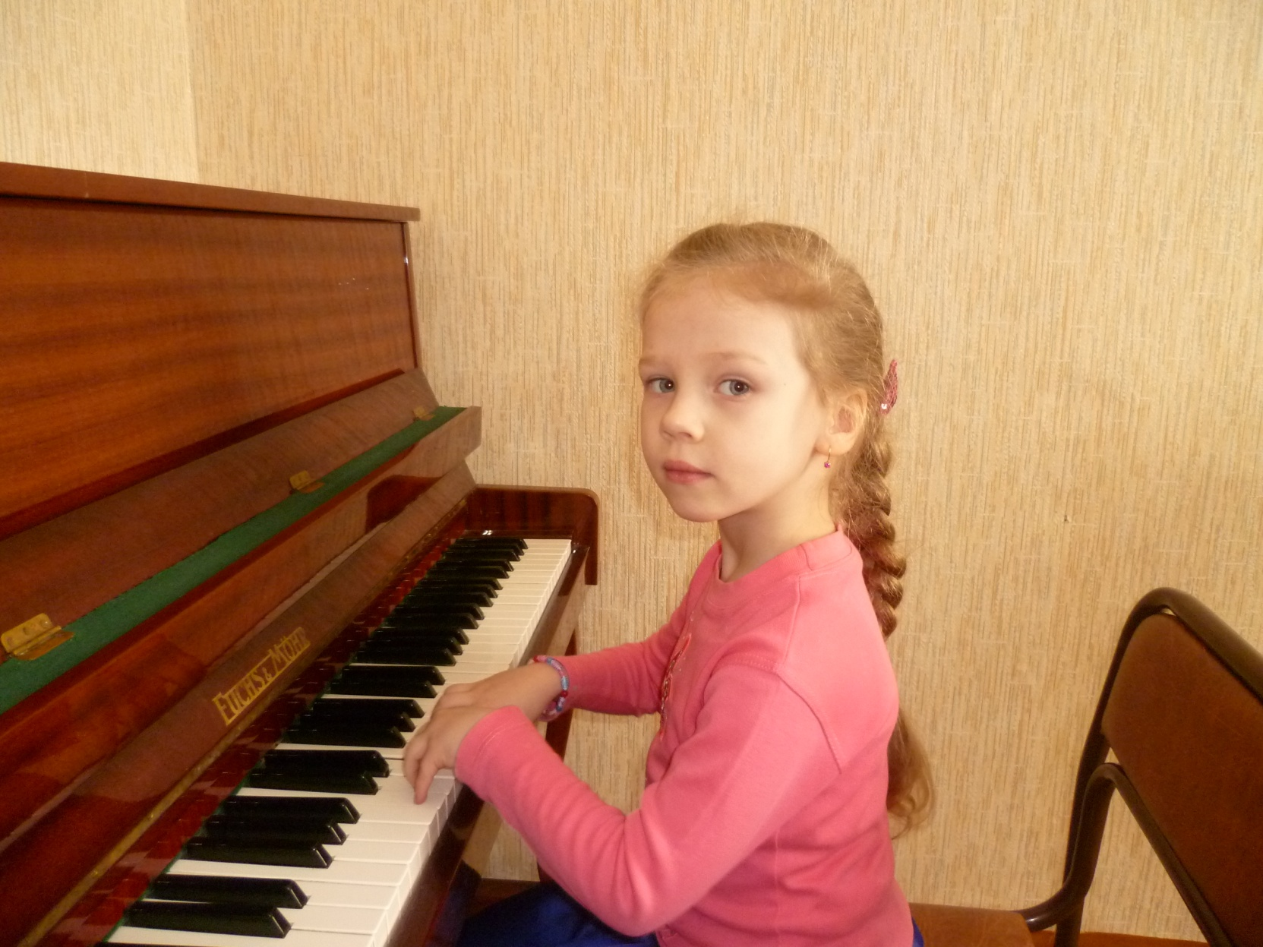
Таранова Юлия

Slide 20
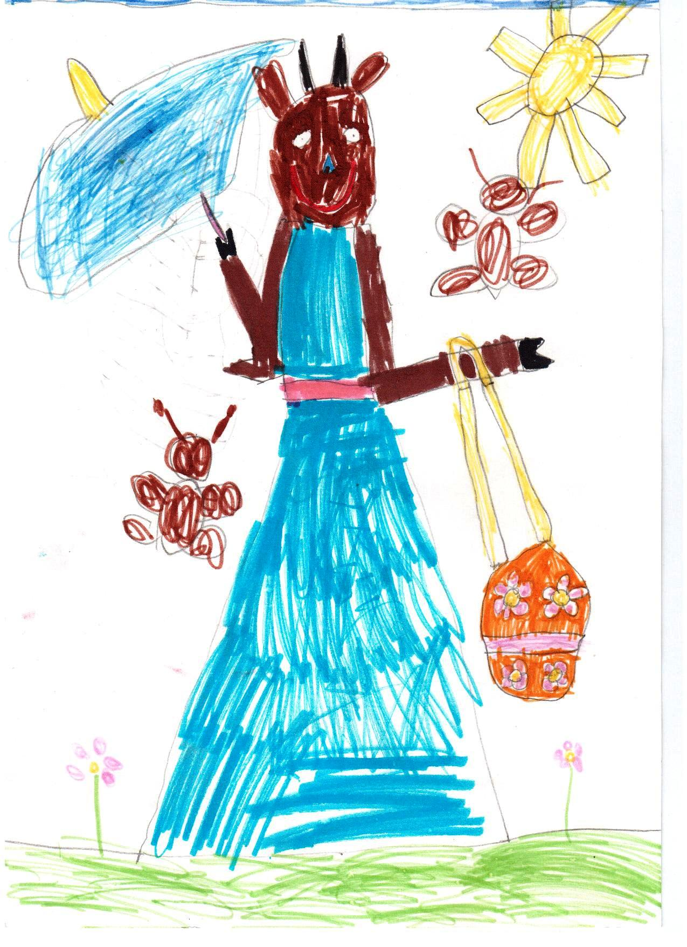
«Шла коза по мостику» Русская народная песня, обр. С. Барсуковой
У козы четыре ножки,
Ушки, борода и рожки.
Скажет громко: «Бе-бе-бе,
Молочко несу тебе!»

Slide 21
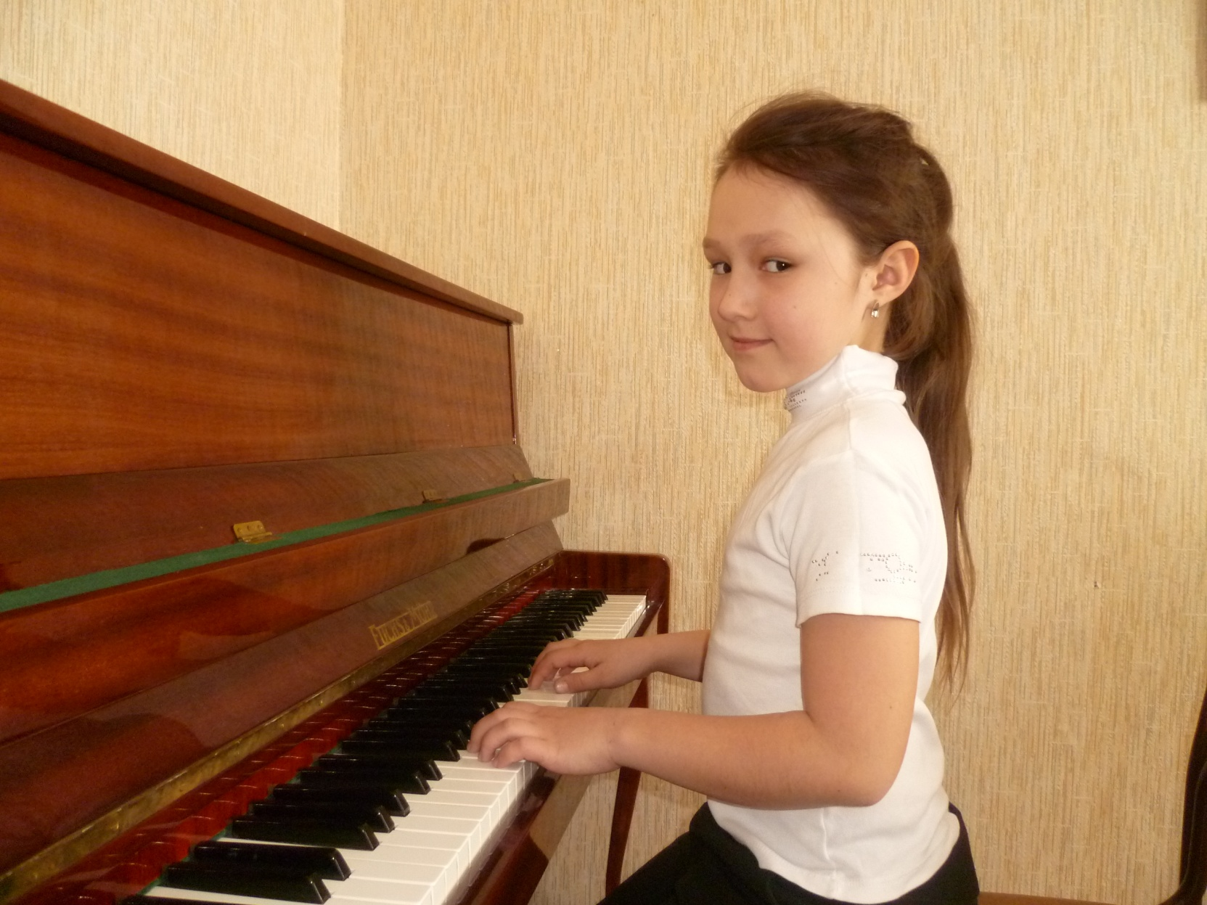
Шакирова Алина

Slide 22
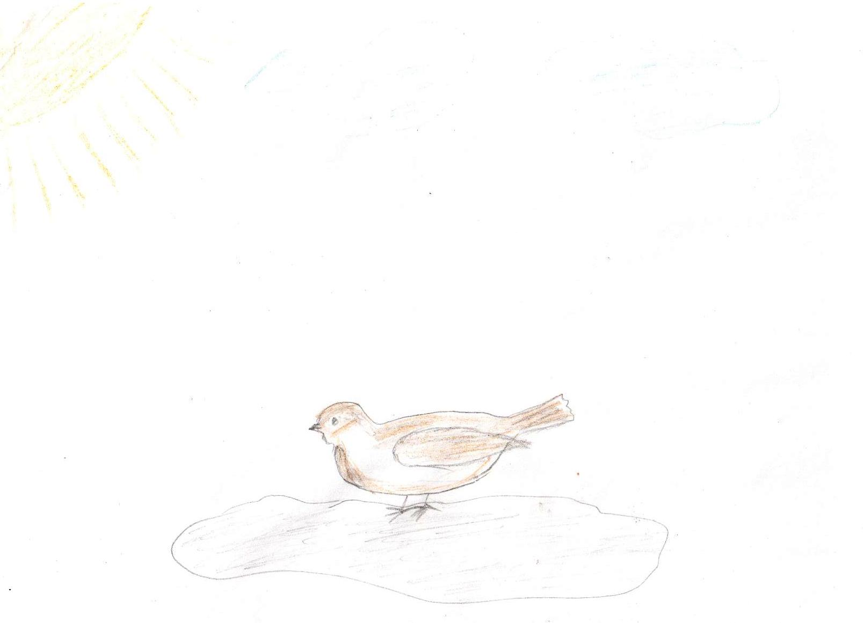
«Воробьи» муз. А. Сарауэра
(А. Барто)
Воробей по лужице прыгает и кружится. Перышки взъерошил он, хвостик распушил. Погода же хорошая! Чив-чив-чил !

Slide 23
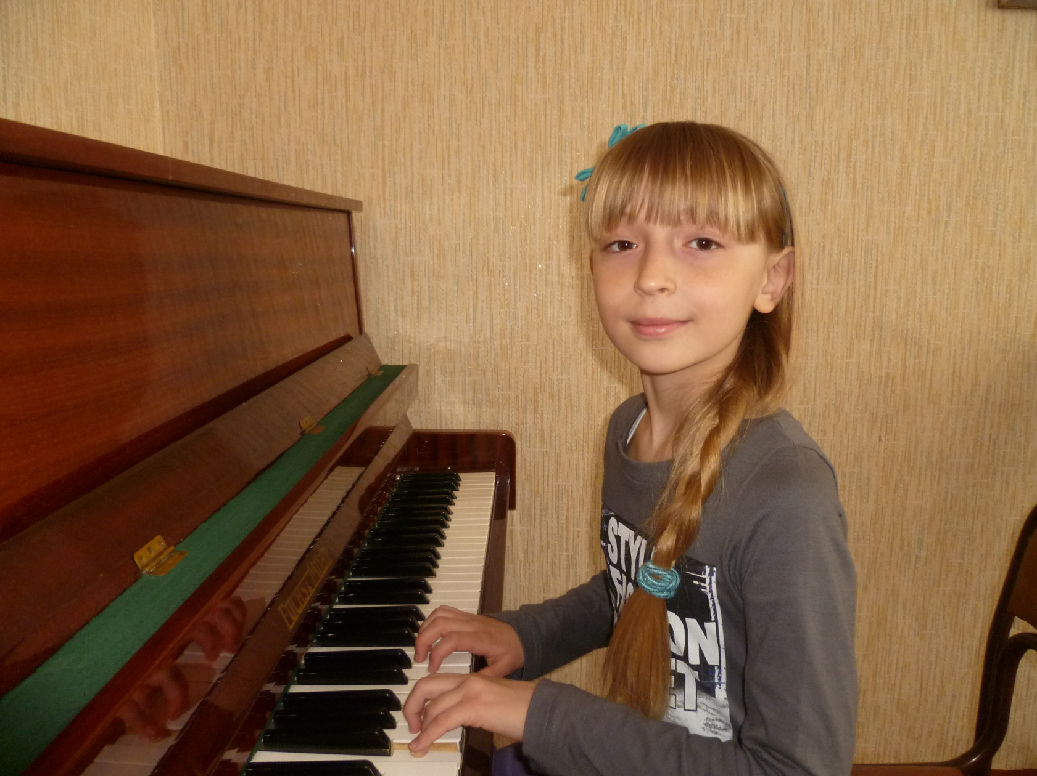
Комягина Анна

Slide 24
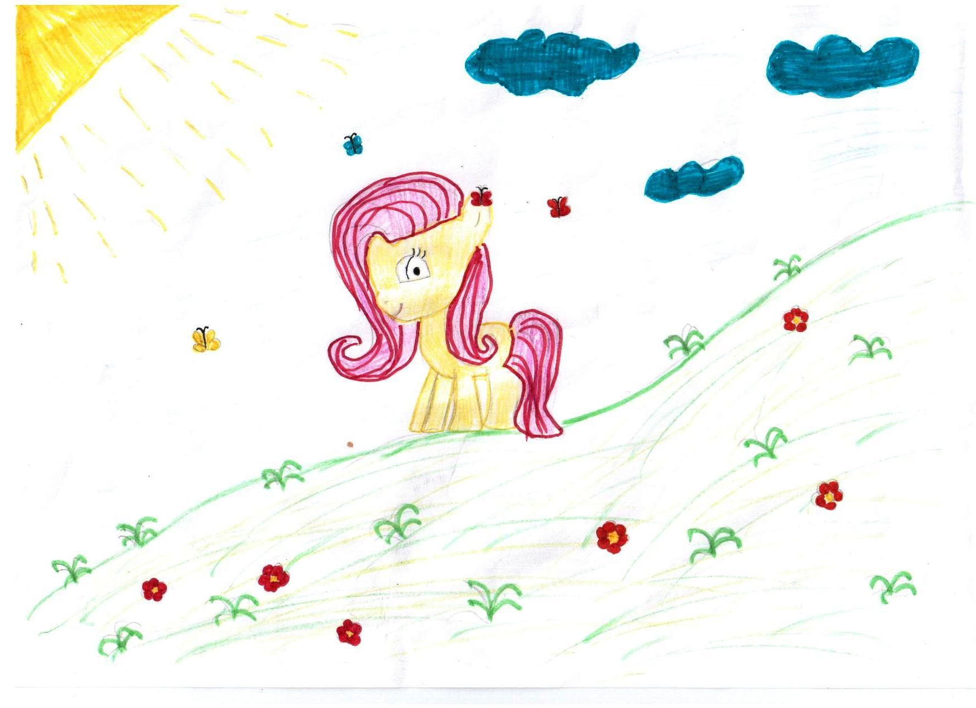
«Мой конёк» Чешская народная песня обр. О. Бахмацкой
Мой конёк скок да скок, поскачи-ка на мосток. Мой конёк со всех ног –
прыг через поток! Он поскачет прямо в лес, травку свежую поест. Мой конёк – скок да скок, пусть он травку ест!

Slide 25
ИГРА «ЗНАЕШЬ ЛИ ТЫ МУЗЫКАЛЬНЫЕ ТЕРМИНЫ?»

Slide 26
Что это за знаки?

Slide 27
Скрипичный ключ / Басовый ключ

Slide 28
Что это за знаки?

Slide 29
Форте - громко / Пиано - тихо

Slide 30
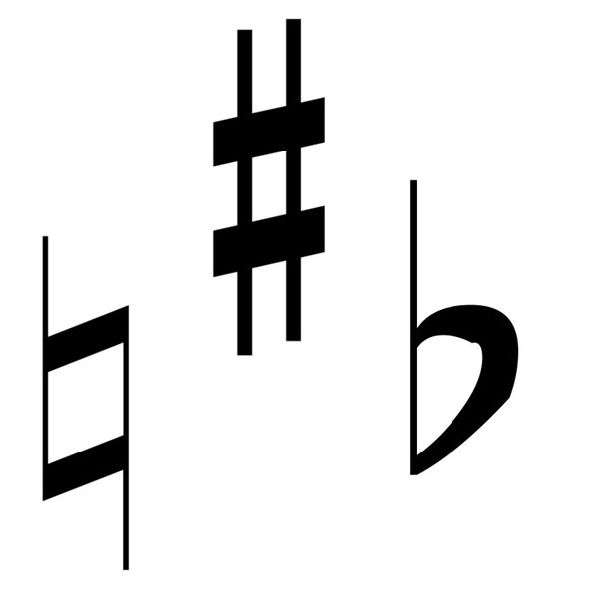
Как называются эти знаки альтерации?

Slide 31
Знаки альтерации
Бекар
Диез
Бемоль

Slide 32
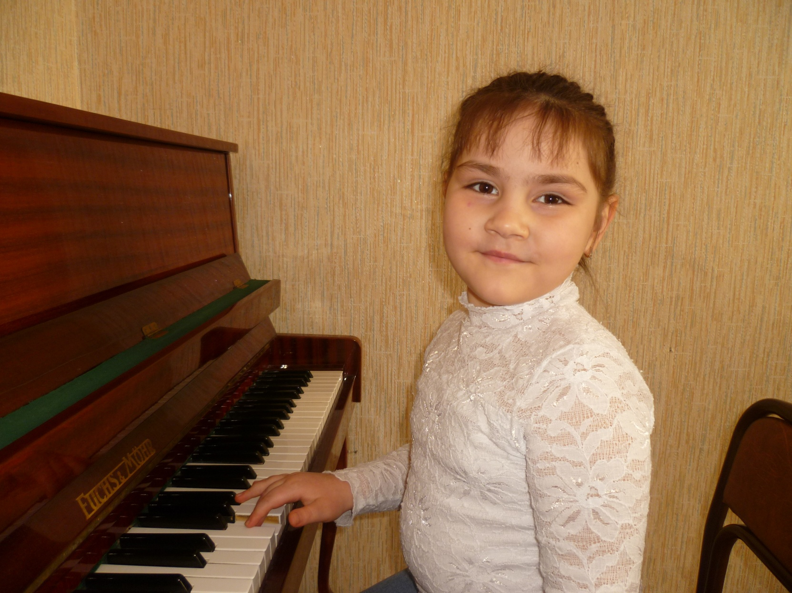
Абубакирова Элона

Slide 33
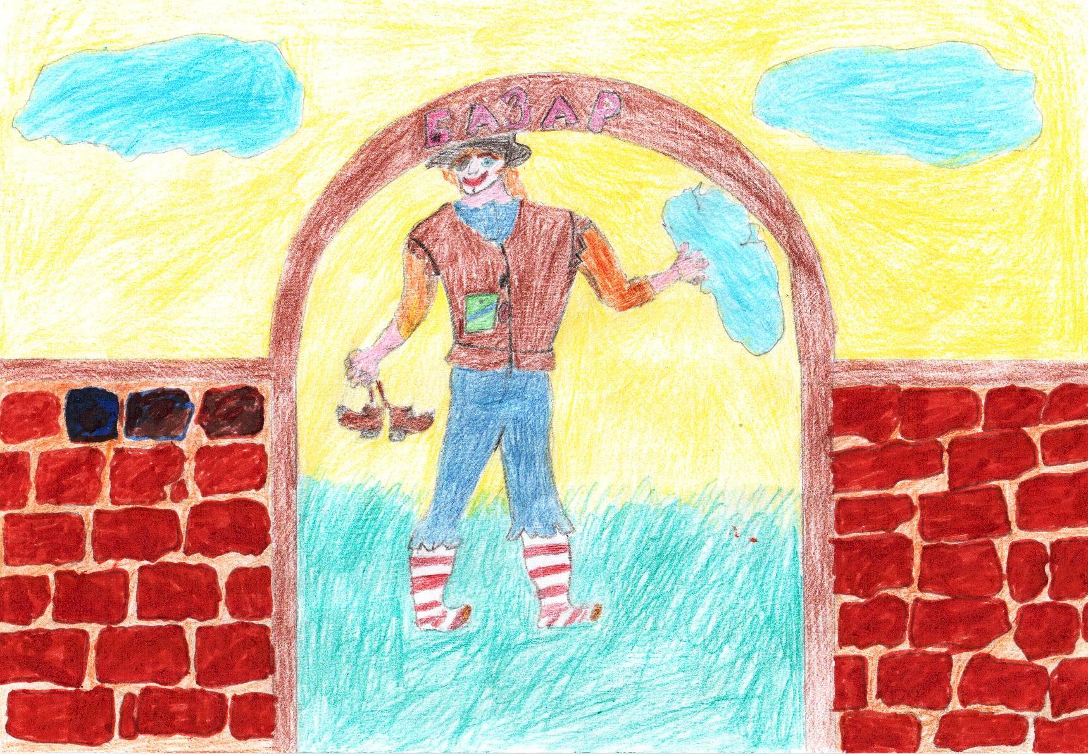
«Чудак» муз. В.Блага
Е. Грачёв
Чудак на базаре купил облака, За них он отдал два своих башмака, Приходит домой, открывает рюкзак, Покупку Чудак не отыщет никак.

Slide 34
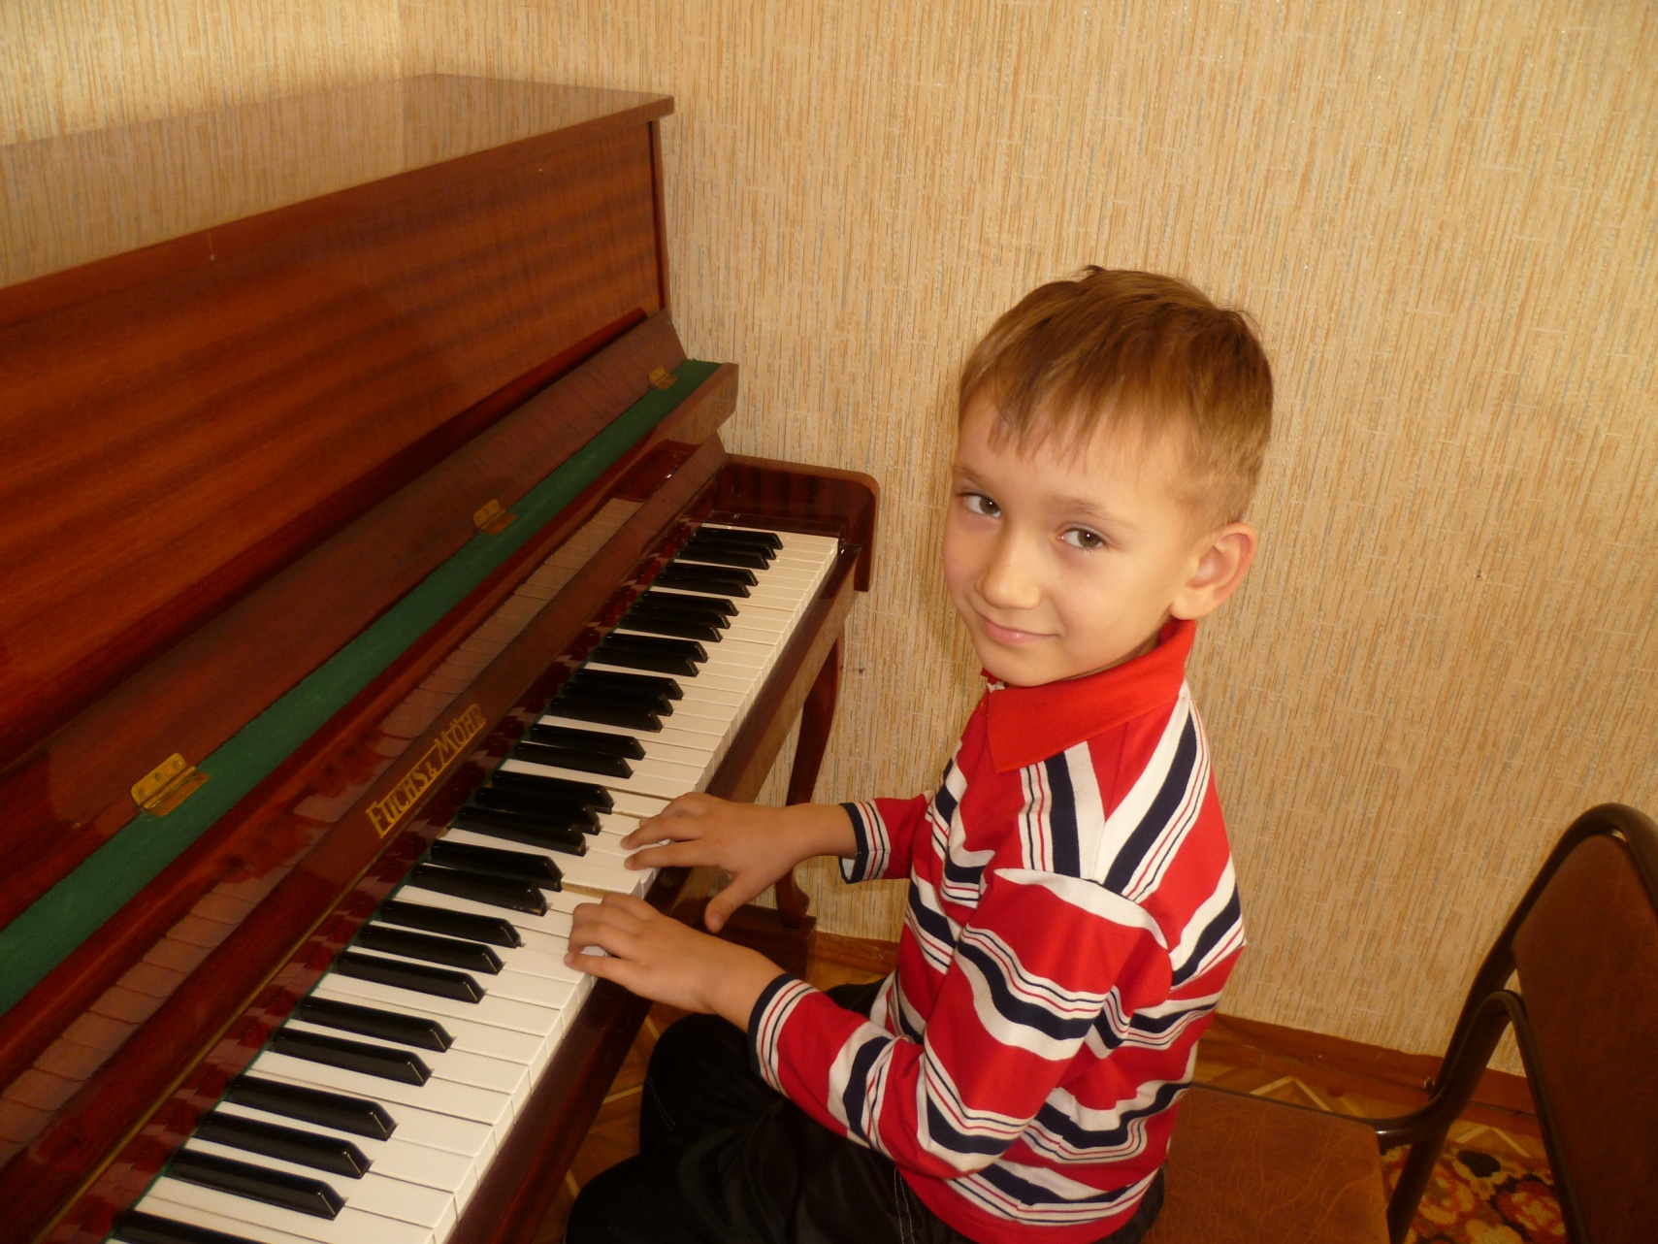
Тарасов Глеб

Slide 35
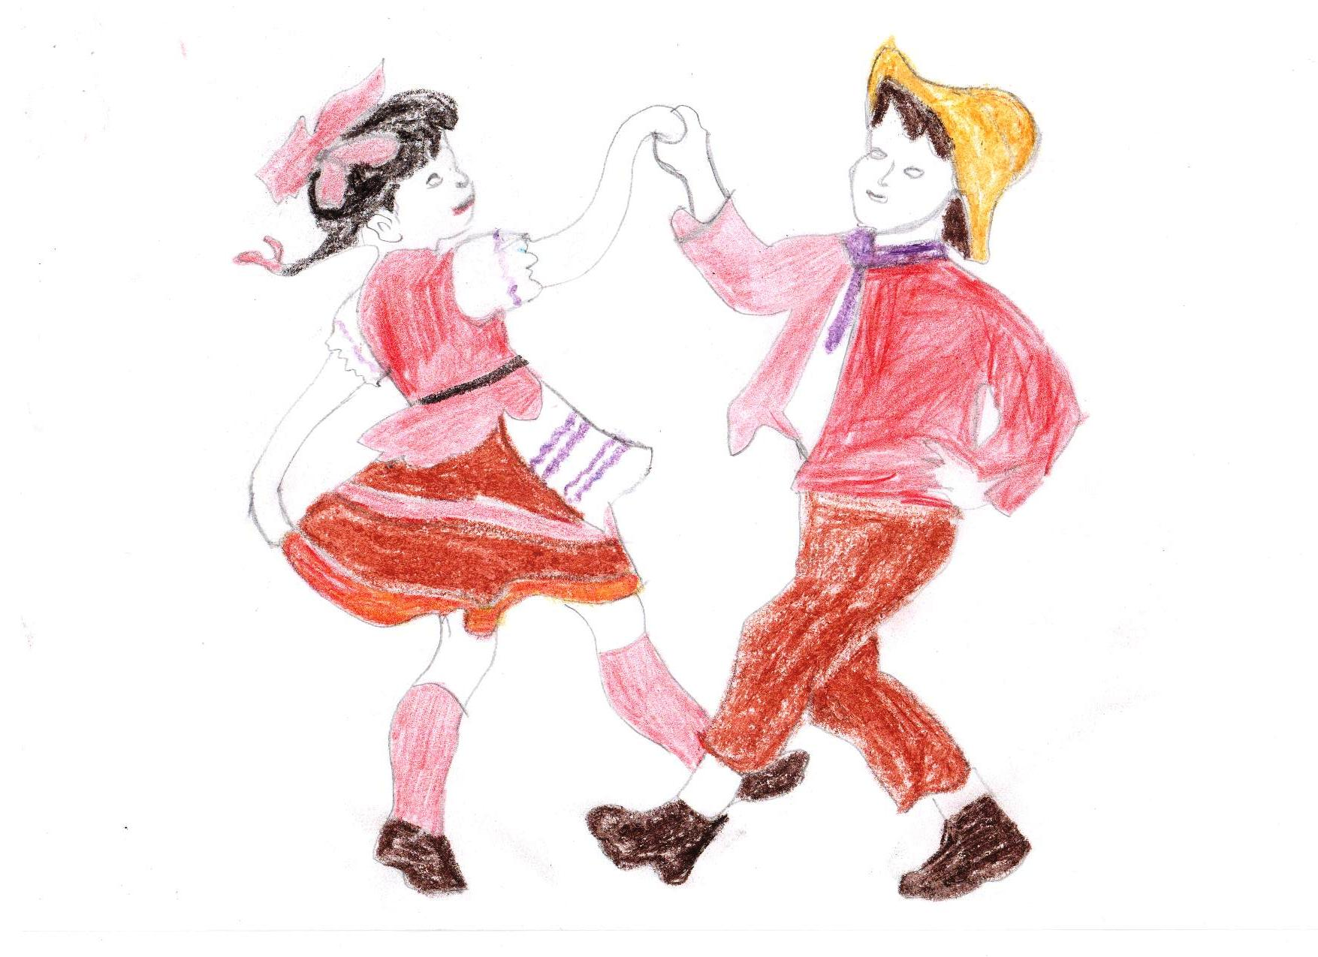
«Полька» муз. К. Лоншан - Друшкевичова
Птичка польку танцевала, На лужайке в ранний час! Нос – налево, хвост – направо, Вот так полечка у нас!

Slide 36
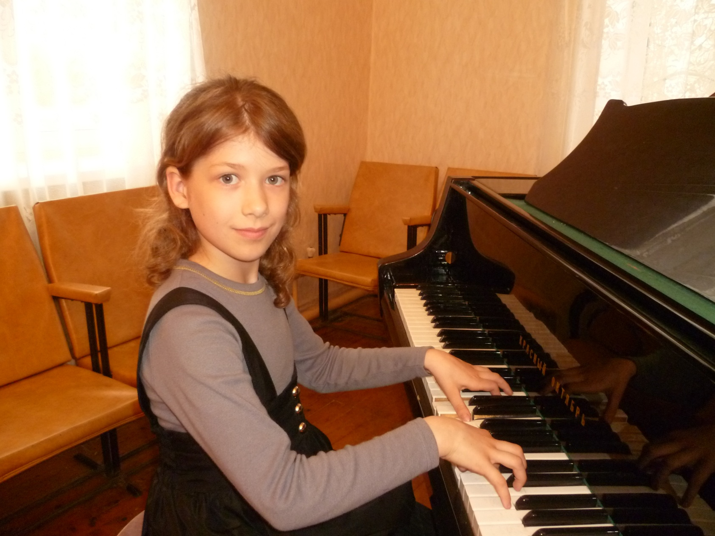
Малюга Софья

Slide 37
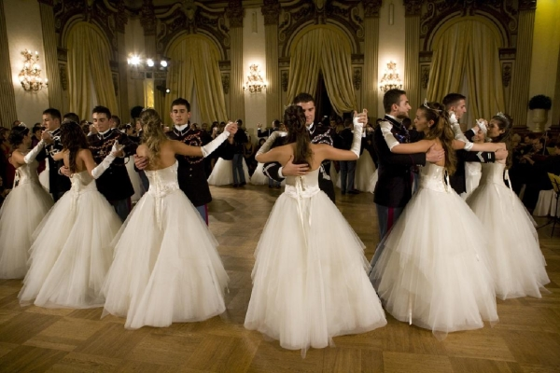
«Вальс» муз. Н.Мордасова
В вальсе сверкающем, В вальсе порхающем, Кружимся, кружимся мы. В вальсе пылающем, В вальсе играющем, Кружимся мы средь весны!

Slide 38
ИГРА «СОСТАВЬ БУКЕТ»

Slide 39
Какая нота прячется в названии этого цветка?

Slide 40
«МИ»моза

Slide 41
Какая нота прячется в названии этого цветка?

Slide 42
«ФА» «СОЛЬ»

Slide 43
Какая нота прячется в названии этого цветка?

Slide 44
си«РЕ»нь

Slide 45
Какая нота прячется в названии этого цветка?

Slide 46
Жас«МИ»н

Slide 47
Какая нота прячется в названии этого цветка?

Slide 48
г«РЕ»чиха

Slide 49
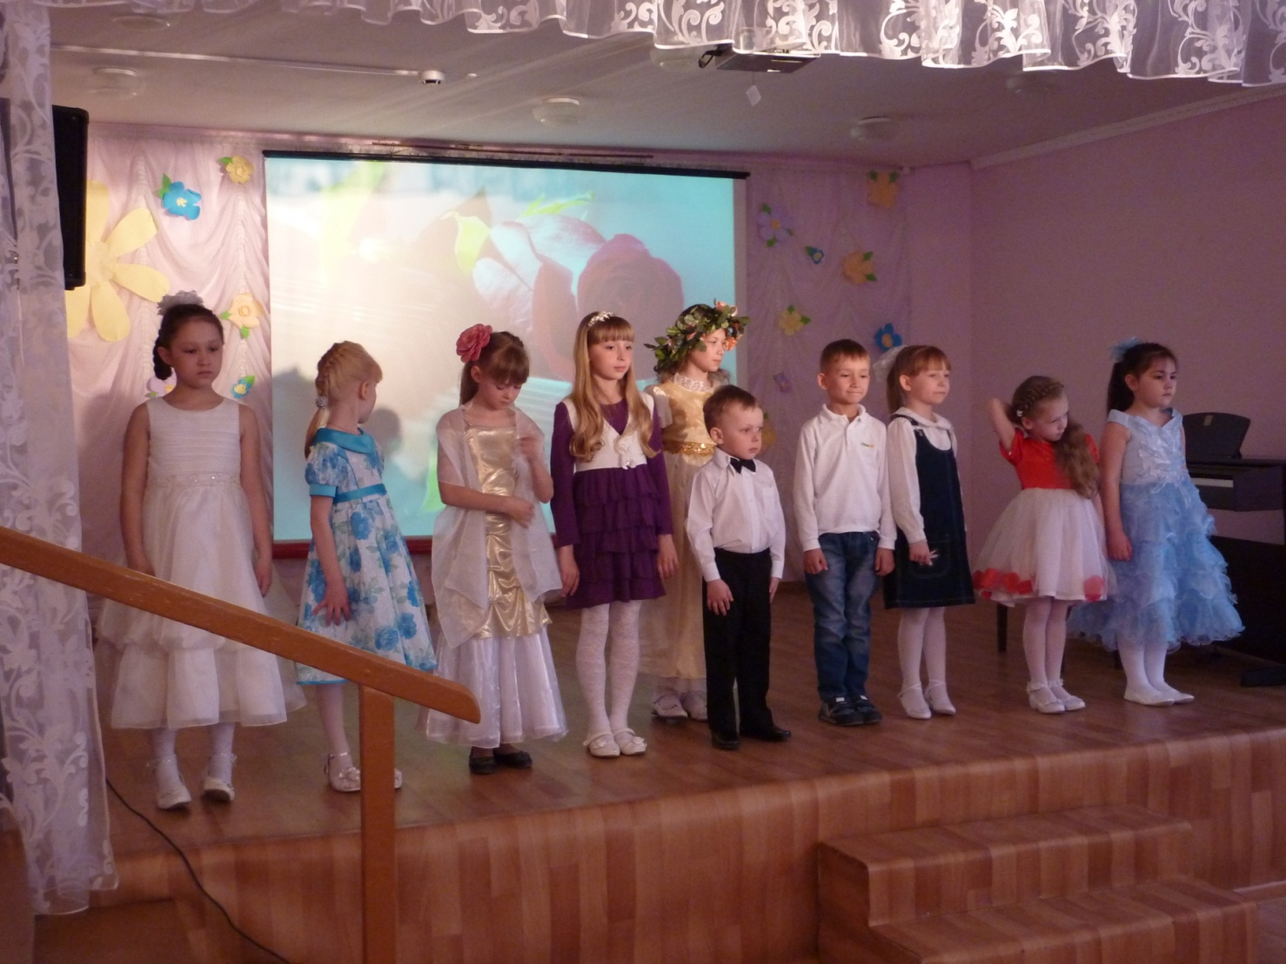
На сцене - участники музыкально-игровой программы «Весна идёт!»

Slide 50
Спасибо за внимание!

